Slide 1
Windows Server 2019

Slide 2
Windows Server 2019 este a opta versiune a sistemului de operare Windows Server de la Microsoft (a doua versiune a sistemului de operare pentru server bazat pe platforma Windows 10).
EOL (End of Life) – 9 Ianuarie 2029
Windows Server 2019 este format din următoarele versiuni:
Windows Server 2019 Essentials
Windows Server 2019 Standard
Windows Server 2019 Datacenter

Slide 3
Microsoft Windows Server 2019 se licențiază: per Core + CAL
Pentru edițiile de Windows Server 2019: Standard și Datacenter se aplică modelul de licențiere mai sus menționat.
Acesta este o combinație între licențierea per Core a tuturor procesoarelor fizice disponibile pe server și licențele de acces (CAL) pentru utilizatorii sau dispozitivele care accesează serverul. Windows Server 2019 Foundation Edition se licențiază per server, fără a fi necesară și achiziția de licențe CAL.
Care sunt condițiile minime de licențiere?
pentru fiecare server fizic este necesară licențierea tuturor nucleelor disponibile;
pentru fiecare procesor fizic disponibil pe server este necesară licențierea a minim 8 core /CPU
Licențele de Windows Server se vând în pachete "two-core pack", cu alte cuvinte o licență acoperă 2 nuclee.

Slide 4
Virtualizarea
Licența de Windows Server Standard Edition oferă dreptul de utilizare a maxim 2 mașini virtuale pe același server fizic (condiția fiind ca toate nuceleele fizice ale serverului să fie licențiate).
Pentru fiecare două mașini virtuale suplimentare, este necesară licențierea din nou a tuturor nuceelor disponibile pe serverul fizic.
Licența de Windows Server Datacenter Edition oferă dreptul de utilizare a unui număr nelimitat de mașini virtuale pe același server fizic.
Atenție! Întotdeauna se licențiază serverul fizic, nu mașinile virtuale.
Cu alte cuvinte se iau în considerare caracteristicile tehnice (procesoare, nuclee) ale serverului fizic pe care sunt găzduite mașinile virtuale.

Slide 5
Ce este virtualizarea ?
Virtualizarea se referă la „rularea” mai multor OS-uri (Linux, Windows, Unix etc.) pe o singură mașină fizică (server, PC, laptop).
Avantajele virtualizării:
Consolidarea infrastructurii de aplicații, baze de date și desktop-uri virtualizate
Simplificarea gestionării infrastructurii IT
Maximizarea utilizării resurselor de calcul (procesor, spațiu de stocare)
Reducerea costurilor cu infrastructura - în primul rând prin reducerea spațiului ocupat de servere
Diminuarea costurilor aferente consumului de energie
Investiții reduse în resurse de monitorizare și administrare a DataCenter-ului
Scăderea "downtime" și îmbunătățirea gradului de recuperare a datelor în caz de catastrofe
Flexibilitate mai mare

Slide 6
Virtualizarea are loc cu ajutorul unui soft special numit Hypervisor.
Hypervisor este software-ul care prmite crearea, rularea, și gestionarea mașinilor virtuale.
Există 2 tipuri de hypervisori prin care putem face virtualizarea:
Bare-metal (Type 1) – rulează ca OS principal peste care instalăm VM-urile (mașinile virtuale)
ex: Hyper-V (doar Windows), VMware ESXI, Proxmox, Xen Citrix
Hosted (Type 2) – rulează peste un OS
ex: VirtualBox, VMware Player, Docker / Kubernetes, Parallels

Slide 7
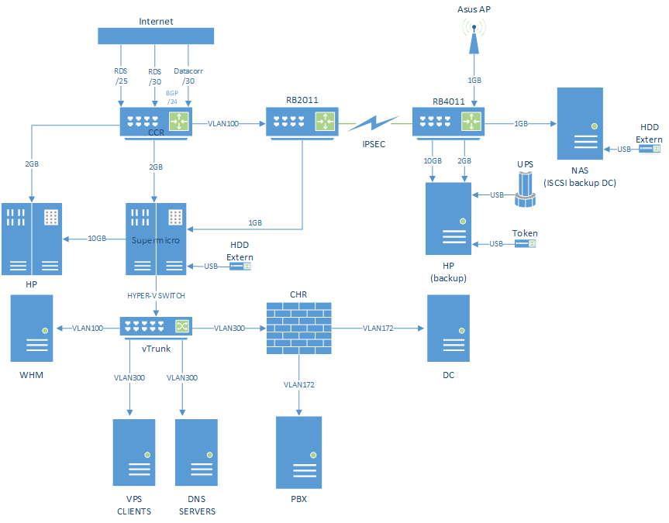

Slide 8
Hyper-V
Primul lucru de făcut este să activăm asistența de virtualizare hardware, accesând setările din BIOS - activare Tehnologie de virtualizare (VTx).
Din “Server Manager” trebuie instalat rolul de Hyper-V, apoi restart la mașina fizică.
Pentru a reduce riscul de performanță hardware scăzută, putem face câteva lucruri:
Nu stocăm fișierele virtuale Hyper-V pe aceleași unități pe care le folosește sistemul de operare - aceste unități de sistem sunt accesate constant, astfel încât dacă așezăm fișierele virtuale Hyper-V aici, o să creștem timpii de așteptare.
Monitorizarea rețelei pentru a examina performanțele hardware
Monitorizarea performanțelor mașinilor virtuale și fizice permite să știm dacă există o problemă din timp, astfel încât să o putem remedia.

Slide 9
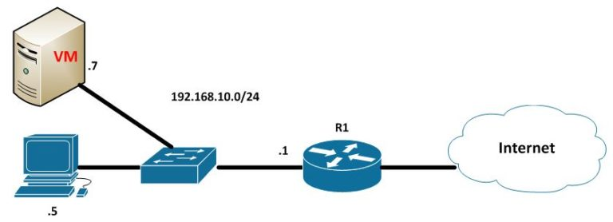
Cum funcționează rețelele virtualizate
Când vorbim de partea de rețelistică a unei masini virtuale ne referim, cel mai probabil, la 3 tipuri:
External Network (Bridge)
Internal Network (NAT)
Private Network (Host-Only)
External Network (Bridge):
Permite unei mașini virtuale să se afle în aceeași rețea cu host-ul principal (hypervisorul). Este ca și cum mașina virtuală ar fi direct conectată la rețea printr-un switch de Layer 2.

Slide 10
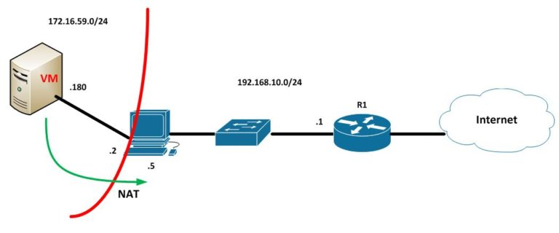
Internal Network (NAT):
NAT (Network Address Translation) ascunde mașina virtuală de rețeaua principală, dar îi oferă în același timp acces la Internet. Avantajul este clar, securitatea, pentru că accesul direct la mașină este restricționat.
Sunt necesare anumite reguli de tipul port forwarding (pe hypervisor), pentru a permite accesul din rețeaua locală la mașina virtuală.
Acest concept funcționează similar cu o rețea locală peste care se aplica NAT pentru a ieși in Internet.

Slide 11
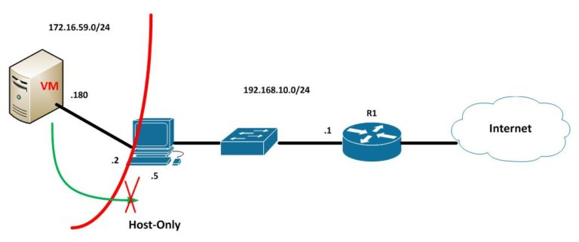
Private Network (Host-Only):
Izolează mașina virtuală de orice rețea și o face inaccesibilă din exterior. Singurele device-uri care pot comunica cu această mașină sunt cele conectate în aceeași rețea (alte mașini virtuale) si host-ul peste care se face virtualizarea.

Slide 12
Domain Active Directory
Active Directory (AD) este un serviciu director pe care Microsoft l-a dezvoltat pentru rețele de domeniu Windows. Este inclus în cele mai multe sisteme de operare Windows Server ca un set de procese și servicii care facilitează lucrul cu resurse de rețea interconectate, complexe și diferite într-un mod unitar.
Un server care rulează Active Directory Domain Controller (AD DC) este numit un controler de domeniu. Este un server de rețea care are responsabilitatea de a permite accesul gazdei la resursele domeniului.
De exemplu, atunci când un utilizator se conectează la un computer care face parte dintr-un domeniu Windows, Active Directory verifica parola prezentată și află dacă utilizatorul este un administrator de sistem sau utilizator normal.

Slide 13
Structura Active Directory
Un serviciu director precum Active Directory permite stocarea obiectelor într-o structură ierarhică. Această structură este una din părțile care trebuiesc analizate atent dacă se dorește implementarea Active Directory. Această structură are două componente:
Partea logică: structura logică oferă organizarea obiectelor. Aceste obiecte pot reprezenta utilizatori, calculatoare, grupuri și o varietate de alte entități
Partea fizică: toate serviciile de sub umbrela Active Directory sunt oferite de servere care rulează softul Active Directory. Aceste servere reprezintă obiecte fizice care trebuiesc plasate în rețea. După ce aceste servere sunt plasate, trebuie definit modul în care serverele vor comunica unele cu altele și cum vor fi direcționați utilizatorii către ele. Această topologie fizică este critică pentru o funcționare bună.

Slide 14
Obiecte in Active Directory
Active Directory (AD) - este o ierarhie de câteva obiecte, unde obiectele se împart în trei categorii:
Resurse (ex: imprimantă, pc)
Servicii (ex: vpn, e-mail)
Resurse umane (ex: utilizatori, grupe de utilizatori)
Scopul tehnologiei este de a pune la dispoziție informații despre aceste obiecte, organizarea obiectelor, controlul accesului, setarea securității. Un obiect poate să conțină și alte obiecte. Atributele obiectului (structura de bază a obiectului în sine) sunt definite de o "schemă", care la rândul ei definește și tipul obiectelor care pot fi stocate ca subobiecte în obiectul dat.

Slide 15
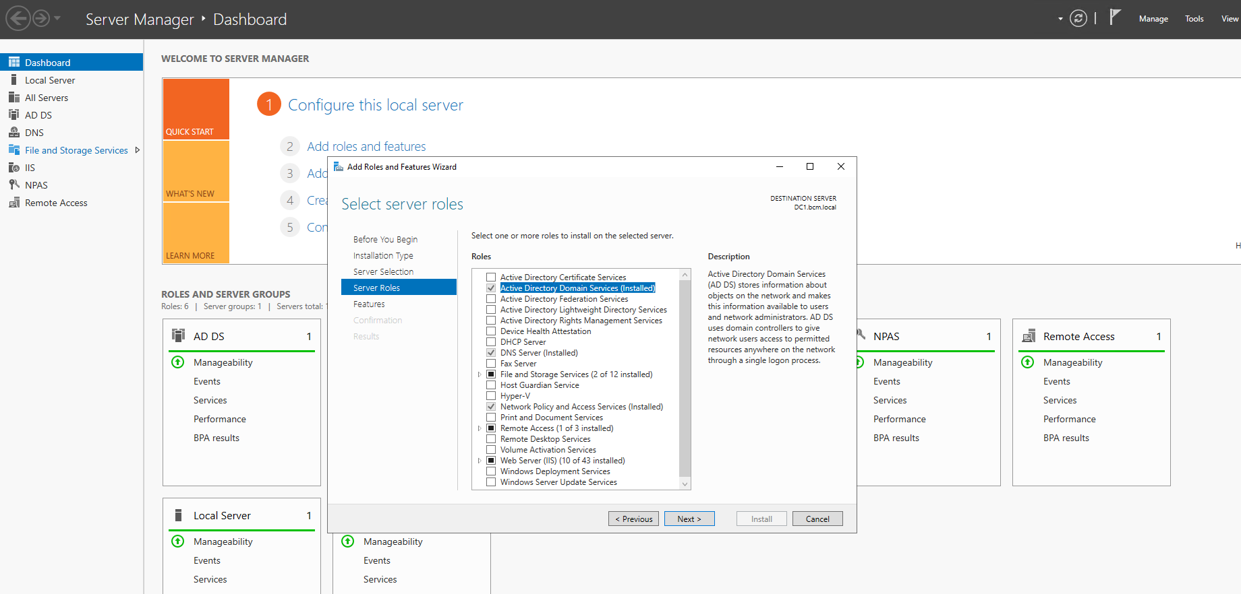
O "schemă" e compusă din două tipuri de obiecte (sau meta-datele schemei): "clasa" și „atributele".
Aceste metadate există cu scopul de a extinde sau modifica schema. Din motiv ce metadatele schemei sunt parte din obiectul pe care-l descriu (parte din obiectul la care a fost aplicată schemă), odata ce am modificat schema, efectele se raspândesc pe toate obiectele din Active Directory la care a fost aplicata schema dată. O schemă creată poate fi numai deactivată, nu și ștearsă

Slide 16
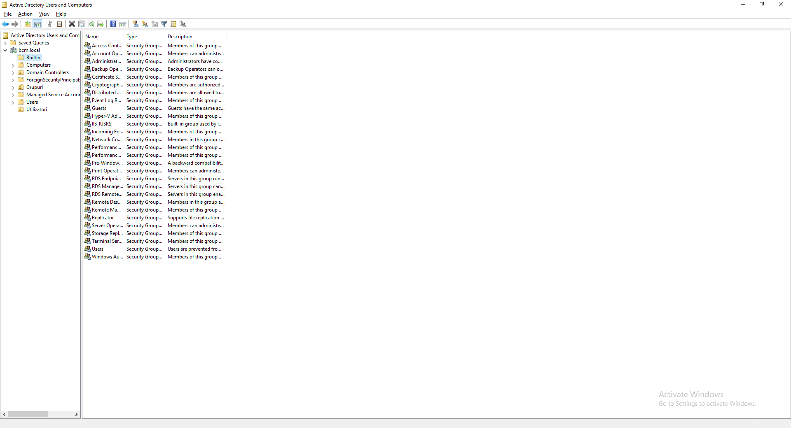

Slide 17
Domeniul
Conform terminologiei Microsoft, domeniul este reprezentat dintr-un grup de calculatoare care fac parte dintr-o reţea şi care folosesc în comun aceeaşi bază de date în care sunt reprezentate resursele reţelei. Domeniul este administrat ca entitate distinctă, cu reguli şi proceduri comune pentru toate calculatoarele care îl compun. Domeniile sunt recunoscute prin nume. Calculatoarele membre ale domeniului respectă politica de securitate a domeniului. În plus, domeniul oferă şi soluţia administrării centralizate a tuturor resurselor reţelei, indiferent unde ar fi ele distribuite.
O singură operaţie de logon în domeniu (deschidere de sesiune) este suficientă pentru ca un utilizator să fie recunoscut în domeniu şi să aibă acces la resursele domeniului, în limita permisiunilor şi a privilegiilor de care dispune.
Crearea unui domeniu se obţine prin crearea controlerului de domeniu. Instalarea serviciului Active Directory pe un server îl transformă în controler de domeniu.

Slide 18
Unitatea organizationala este un container folosit pentru a organiza obiecte în cadrul unui domeniu în grupuri administrative logice. Aceasta furnizează un mod de a delega administrarea utilizatorilor şi a resurselor.
Arborele (Tree)
Un arbore este o grupare de domenii din acelaşi spaţiu de nume, deci o convenţie relativă la modul în care sunt denumite acestea. Între domenii există relaţii de tip părinte - copil: un subdomeniu este fiul domeniului părinte.
Pădurea (forest)
O pădure este o grupare de arbori care au spaţii de nume distincte. În situaţia în care structura unui Active Directory conţine un singur domeniu atunci el este şi domeniul rădăcină.

Slide 19
Replicarea
Într-un domeniu pot funcţiona unul sau mai multe controlere de domeniu. Fiecare controler de domeniu deţine un exemplar al bazei de date Active Directory. Modificările efectuate într-un exemplar vor fi sincronizate cu celelalte exemplare Active Directory, în aşa fel încât toate exemplarele de pe toate controlerele din domeniu să fie identice.
Operaţia de sincronizare a exemplarelor Active Directory este o replicare multi-master. Fiecare controler de domeniu deţine un exemplar master al domeniului, adică fiecare exemplar poate fi modificat, prin crearea şi ştergerea de obiecte, prin modificarea valorilor asociate proprietăţilor (atributelor) unui obiect. Din timp în timp modificările survenite într-un exemplar vor fi transmise celorlalte controlere de domeniu.
Baza de date Active Directory este împărţită, separată din punct de vedere logic în partiţii. Fiecare partiţie este o unitate de replicare şi poate avea propria topologie de replicare.

Slide 20
Teaming NIC
În rețeaua computerizată, agregarea legăturilor este combinarea mai multor conexiuni de rețea în paralel (minim două interfețe) pentru a crește randamentul dincolo de ceea ce ar putea susține o singură conexiune, pentru a oferi redundanță în cazul în care una sau mai multe dintre legături ar eșua.
Există 3 tipuri de conexiuni (teaming mode):
Switch independent
Se pot folosi switch-uri diferite (Layer 2 – folosește doar MAC-urile pentru a stabili ce interfață se va folosi.
LACP
Static teaming
Necesită configurarea Link Aggregation Group (LAG) pe switch
Web server (IIS) si certificate SSL

Slide 21
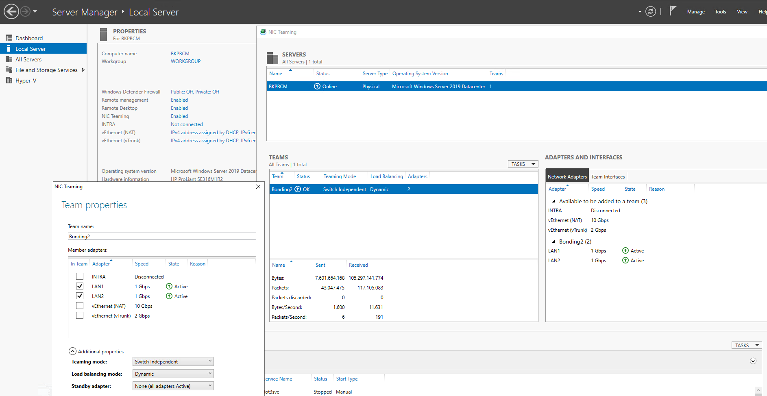
Load Balancing Mode
Address Hash
Hyper-V Port
Dynamic

Slide 22
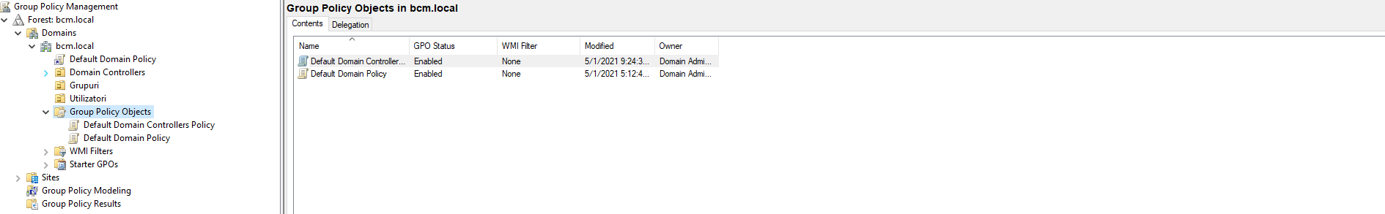
Group Policy (GPO)
Un GPO (Group Policy Object) este o colecție virtuală de diverse configurații de politici care pot fi aplicate atât elementelor, cât și computerelor sau utilizatorilor de domeniu. Fiecare GPO are un nume unic, cunoscut sub numele de GUID.
Setările de bază ale politicilor de grup sunt stocate într-un GPO și, prin urmare, fiecare GPO poate reprezenta mai multe setări de politică atât în ​​sistemul de fișiere, cât și în Active Directory. Obiectul de politică de grup local, numit și GPO local, este stocat pe fiecare computer în mod individual, în directorul Windows ascuns pe cale: C:\Windows\System32\GroupPolicyUsers

Slide 23
Cu acest mediu, toate computerele al căror sistem de operare Windows va avea un GPO local, indiferent dacă acest computer face parte sau nu dintr-un mediu Active Directory. Toate GPO-urile locale sunt întotdeauna procesate deoarece GPO-urile bazate pe Active Directory au o prioritate mult mai mare decât celelalte datorită performanței domeniului lor.
Acum, în cazul configurării unui domeniu în Windows Server 2019, în acest domeniu GPO-urile sunt formate ca o colecție de setări de politici de grup, care sunt stocate ca obiect virtual; care este definită de două valori: un container de politici de grup și un șablon de politică de grup.
Cu containerul de politică de grup, unde sunt găzduite informațiile asociate cu proprietățile unui GPO, acestea sunt stocate în Active Directory pe fiecare controler de domeniu al domeniului selectat.

Slide 24
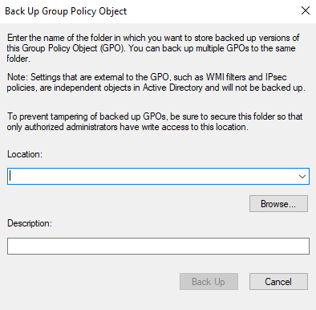
În timp ce șablonul de politică de grup este responsabil pentru stocarea datelor într-un GPO și stocarea acestora în folderul SYSVOL din subdirectorul / Politici.
Din acest motiv, atunci când un GPO este creat sau editat, acesta va afecta toți utilizatorii și echipele care se află în site-uri, domenii și OU (Unități organizaționale).

Slide 25
RAID Software
RAID (Redundant Array of Inexpensive Disks) este o tehnologie de utilizare a mai multor hard disk-uri intr-o singura entitate pentru a imbunatati performanta sau securitatea datelor.
Exista mai multe tipuri de RAID, fiecare cu avantaje si dezavantaje. Tipurile de RAID pe care dorim sa le implementam tine de ceea ce ne dorim mai mult: fie un nivel mai ridicat de performanta, fie o siguranta sporita a datelor.
Tehnologia RAID combina mai multe hard discuri fizice intr-o singura unitate logica folosind fie un dispozitiv hardware (controler RAID) fie o aplicaţie software.
Windows Server 2019 suportă 3 tipuri: RAID-0, RAID-1, RAID-5.

Slide 26
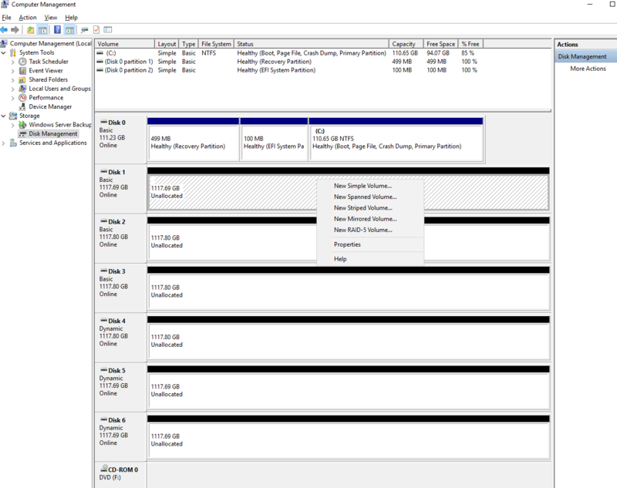

Slide 27
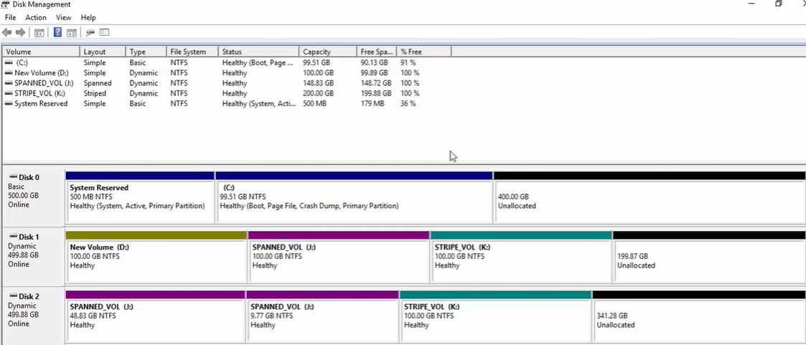

Slide 28
RRAS (Routing and Remote Access Service)
RRAS este serviciul de rutare și acces la distanță și este o caracteristică a familiei de sisteme de operare Windows Server care oferă suport suplimentar pentru funcționarea TCP/IP.
Dezvoltatorii pot folosi, de asemenea, RRAS pentru a implementa protocoale de rutare.
Serviciul de rutare și acces la distanță (RRAS) poate fi utilizat pentru:
acces de la distanță (ex: angajații care accesează rețeaua corporativă din casele lor) – VPN server
conectivitate site-to-site(ex: sucursala care se conectează la sediul central).
router de acces la internet (de exemplu, router NAT orientat spre internet).
router LAN (ex: mai multe conexiuni la internet).
orice combinație a scenariilor de mai sus.
Windows Server 2019 suporta următoarele tipuri de VPN:
PPTP
SSTP (Secure Socket Tunneling Protocol)
L2TP
IKEv2

Slide 29
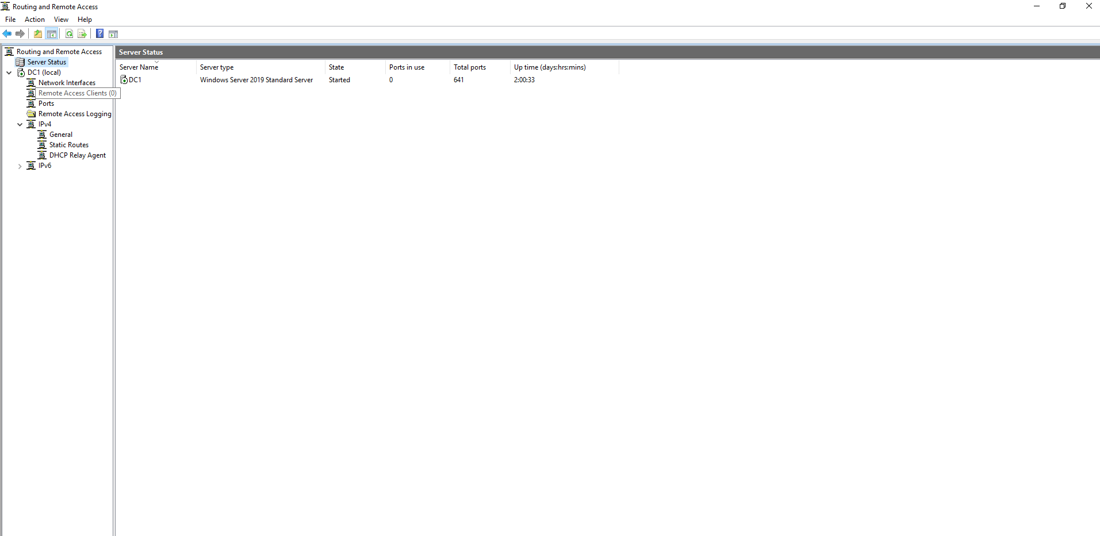
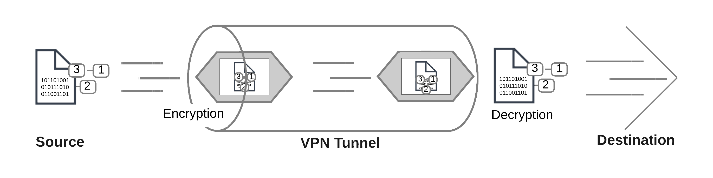
Windows Server 2019 suporta următoarele tipuri de VPN:
PPTP
SSTP
L2TP
GRE
IKEv2

Slide 30
PPTP este un acronim pentru Point-to-Point Tunneling Protocol. Nu a fost așa de greu! Nu În termeni mai simpli, este un limbaj permis, în care computerele comunică între ele pe baza unui set de reguli. Aceste reguli de comunicare permit utilizatorilor să-și extindă rețeaua privată prin „tunelarea” traficului prin rețele publice nesigure, care acționează ca un VPN.
Este suportat de: Windows, MacOSX, Linux, iOS, Android, DD-WRT, Smartphone-uri, Tablete și Routere.
Criptare: MPPE-128 biți
Viteză: 70Mbps pe o conexiune broadband de 100Mbps.
Securitate: PPTP nu este deloc un VPN securizat, dar este greu de decriptat. PPTP este bun de utilizat ca soluție de rezervă pentru securitate.
Contra
Poate fi blocat de ISP cu ușurință, deoarece rulează exclusiv pe portul 1723 și utilizează pachete GRE non-standard, care sunt ușor de identificat.

Slide 31
L2TP și L2TP/IPsec
Layer 2 Tunnel Protocol, spre deosebire de alte protocoale VPN, nu oferă intimitate sau criptare traficului care trece prin el. Din cauza asta, este pus în aplicare în mod obișnuit, cu o suită de protocoale cunoscute sub numele de IPsec pentru a cripta datele înainte de transmitere, oferind utilizatorilor confidențialitate și securitate. Toate dispozitivele și sistemele de operare moderne compatibile VPN sunt încorporate cu L2TP/IPSec. Instalarea este la fel de ușor și rapid de făcut, ca PPTP, dar pot exista probleme, deoarece protocolul utilizează portul UDP 500, care este un obiectiv ușor de blocat de firewall-ul NAT. Prin urmare, portul de expediere poate fi necesar dacă se utilizează cu un firewall.
Nu există vulnerabilități majore asociate cu criptarea IPsec și poți fi în continuare în siguranță, dacă este pus în aplicare în mod corespunzător.

Slide 32
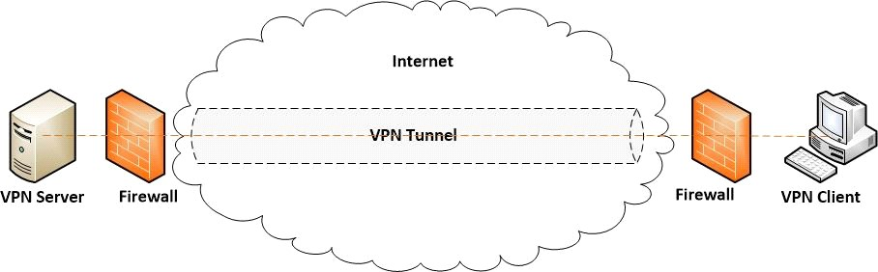
SSTP
Introdus de Microsoft Corporation în pachetul 1 de servicii Windows Vista, Secure Socket Tunneling este acum disponibil pentru SEIL, Linux și RouterOS, dar încă este în principal o platformă numai pentru Windows. Din moment ce utilizează SSL v3, oferă avantaje similare cu OpenVPN, cum ar fi capacitatea de a preveni problemele de firewall NAT. SSTP este un protocol VPN echilibrat și mai ușor de utilizat, în special pentru că este integrat în Windows.
Funcționează numai pe platforme bazate pe Windows
Folosește portul 443.

Slide 33
IKEv2
Un protocol de tip tunel IPsec, Internet Key Exchange Version 2 a fost dezvoltat de către Cisco și Microsoft și este implementat în versiunea 7 și versiunile ulterioare ale platformei Windows. Acesta este dotat cu implementări compatibile și dezvoltate open-source pentru Linux și diverse alte platforme. Cu toate că IKEv2 este disponibil pe platforme relativ mai puține în comparație cu IPsec, este considerat la fel de bun în ceea ce privește stabilitatea, securitatea și performanța.
Pro
Extrem de sigur - suportă o varietate de cifruri, cum ar fi 3DES, AES, AES 256.
Este stabil, mai ales când se reconectează după ce a pierdut o conexiune sau are loc o comutare.
Este ușor de configurat, cel puțin pentru utilizator.
Relativ mai rapid decât L2TP, PPTP și SSTP.
Contra
Sprijinit pe platforme limitate și nu este open source
Portul UDP 500 utilizat este ușor de blocat, în comparație cu soluțiile bazate pe SSL, cum ar fi SSTP sau OpenVPN.

Slide 34
RADIUS
Remote Authentication Dial-In User Service (RADIUS) este un protocol de rețea client/server care oferă autentificare centralizată, autorizare și gestionare a conturilor (AAA) pentru computerele care se conectează și utilizează un serviciu de rețea.
În Windows Server 2019, Network Policy Server este implementarea Microsoft a standardului RADIUS specificat de Internet Engineering Task Force (IETF).
Rolul NPS se va instala automat cu instalarea Serviciului de acces la distanță ca o cerință prealabilă pe Windows Server 2019.
Network Policy Server (NPS) permite să creăm și să aplicăm politici de acces la rețea la nivel de organizație pentru autentificarea și autorizarea cererii de conexiune.

Slide 35
iSCSI (Internet Small Computer System Interface)
Interfața sistemelor de calculatoare mici pe Internet (iSCSI) este un standard de rețea pentru conectarea componentelor de stocare a datelor printr-o rețea, de obicei în rețele de spații de stocare (SAN).
SCSI este un mediu stabilit de comunicare rapidă între componente. Comunică cu componente separate fizic printr-o rețea de protocol Internet. ISCI utilizează porturile 80 și 3260 ale controlului transmisiei (TCP).
Într-o rețea de zonă de stocare (SAN), stocarea pe disc este de obicei consolidată într-o singură casetă care conține controlerul și un număr mare de discuri. O porțiune din acest mega disc, numită un număr de unitate logică (LUN), este apoi prezentată unui server pentru stocare.
Un mic program numit inițiator iSCSI stă pe serverul Windows și este activat atunci când sistemul de operare începe. Inițiatorul permite Windows-ului să vadă LUN-ul ca pe un disc local. Inițiatorul este responsabil și de trimiterea comenzilor SCSI special formatate prin rețeaua bazată pe IP. Aceste comenzi sunt cunoscute sub numele de blocuri descriptor de comenzi (CDB).

Slide 36
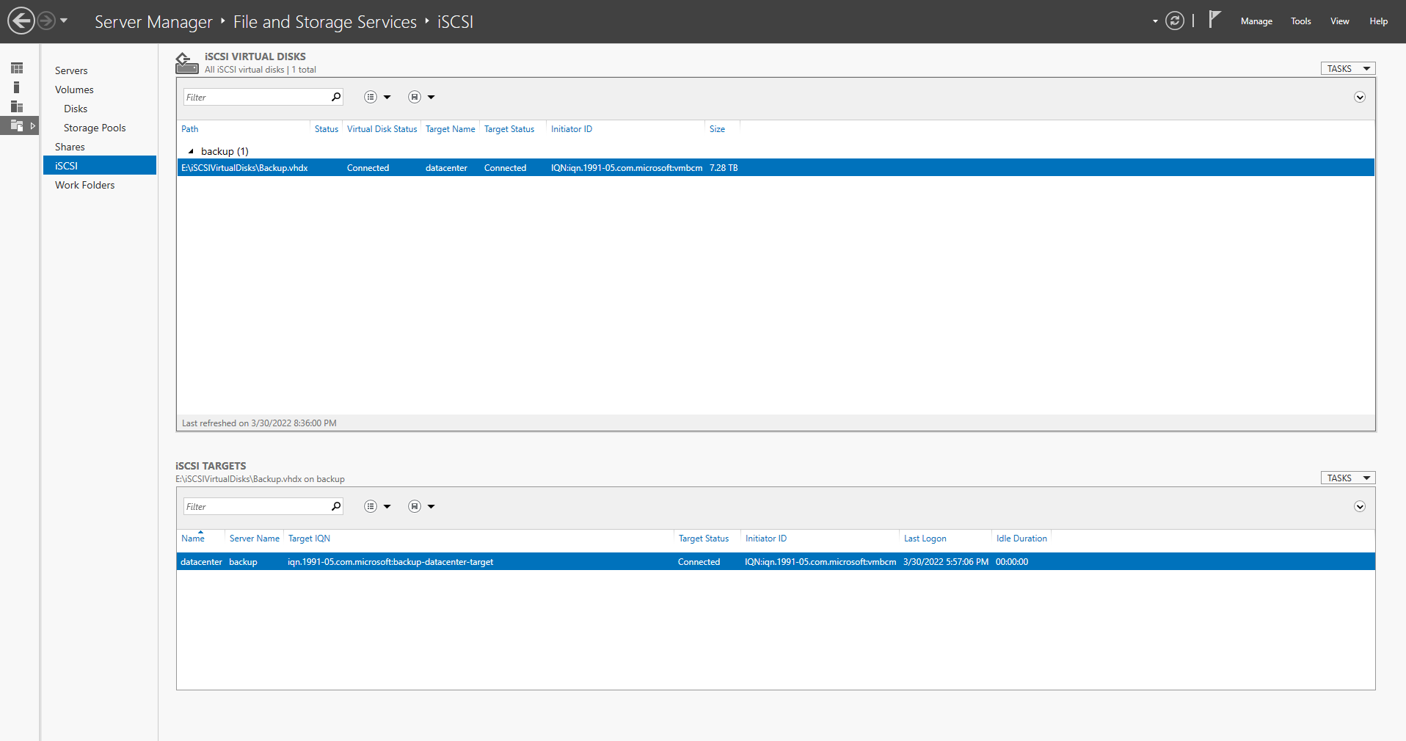

Slide 37
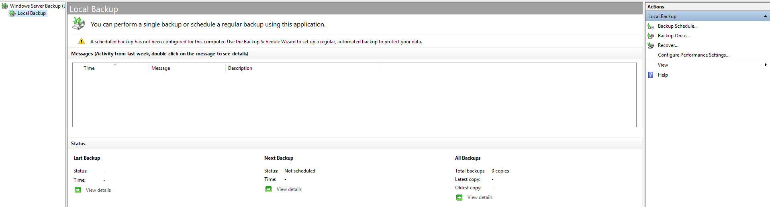
Windows Server backup
Windows Server Backup (WSB) este o caracteristică care oferă opțiuni de backup și recuperare pentru Windows server.
Administratorii pot folosi Windows Server Backup pentru a face copii de rezervă pentru un server complet, starea sistemului, volumele de stocare selectate sau anumite fișiere sau foldere, atâta timp cât volumul de date este mai mic de 2 TB.
Noua funcționalitate introdusă în Windows Server 2008 R2 include utilizarea automată a spațiului pe disc, backup-uri incrementale mai mici și mai rapide (pe care Microsoft le numește copii de siguranță la nivel de bloc), capacitatea de a restaura Windows pe hardware diferit și opțiuni de recuperare mai simple dacă un volum de sistem dintr-un server este pierdut.

Slide 38
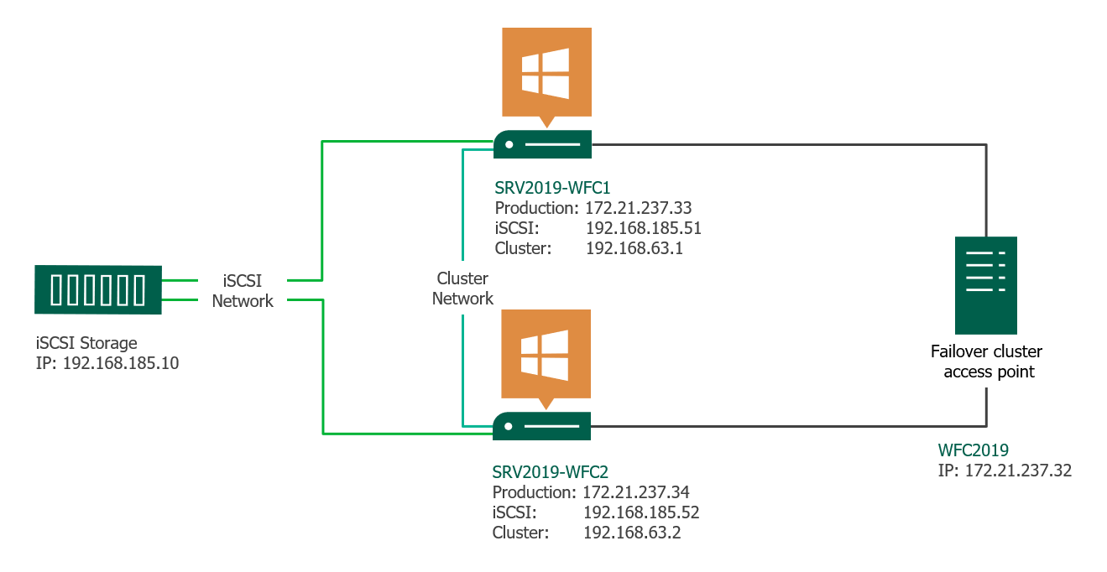
Cluster

Slide 39
Un cluster de failover este un grup de computere independente care lucrează împreună pentru a crește disponibilitatea și scalabilitatea rolurilor în cluster (numite anterior aplicații și servicii în cluster).
Serverele în cluster (numite noduri) sunt conectate prin cabluri fizice și prin software. Dacă unul sau mai multe dintre nodurile cluster eșuează, alte noduri încep să ofere serviciu (un proces cunoscut sub numele de failover).
În plus, rolurile grupate sunt monitorizate în mod proactiv pentru a verifica dacă funcționează corect, iar dacă nu funcționează sunt repornite sau mutate într-un alt nod.
Clusterele failover oferă, de asemenea, funcționalitatea Cluster Shared Volume (CSV) care oferă un spațiu comun și poate fi accesat de toate nodurile.
Cu funcția Failover Clustering, utilizatorii se confruntă cu un minim de întreruperi în serviciu.

Slide 40
Mulțumesc !

